Slide 1


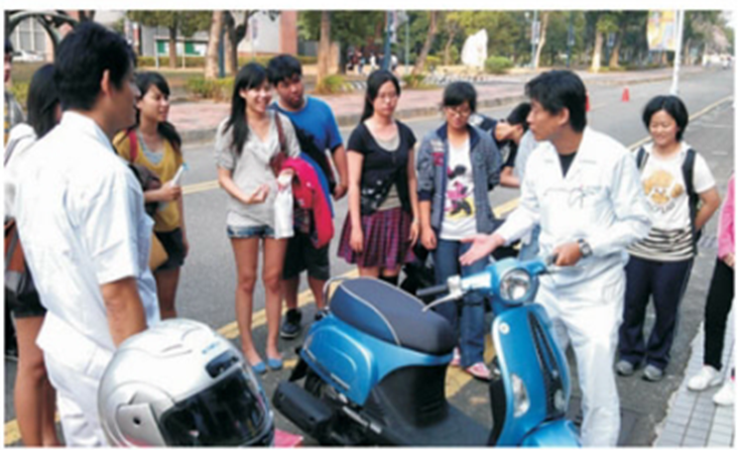
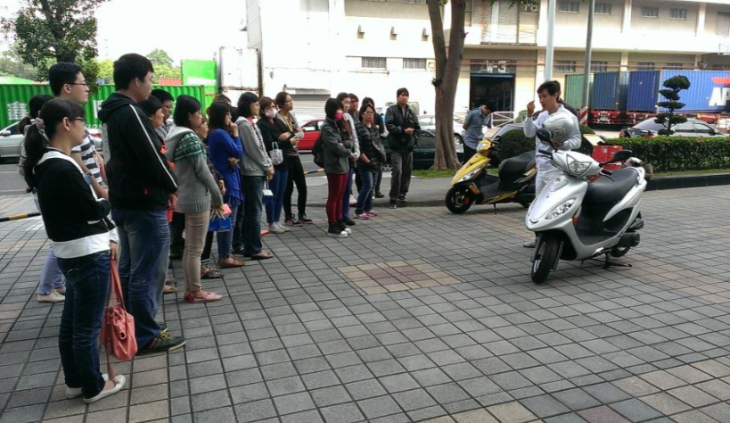
光陽機車安全駕駛宣導

Slide 2

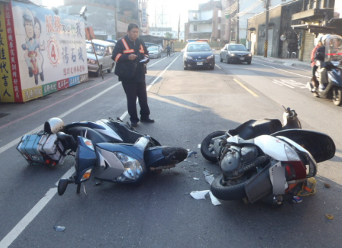
105年~305556
106年~296826
107年~304821

Slide 3
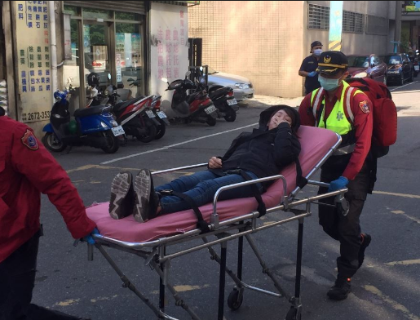
40萬人/台灣
52萬人/日本

Slide 4

1493人/年

Slide 5
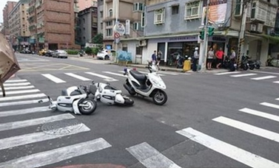
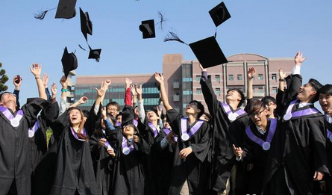
137人/年
很多同學無法順利畢業

Slide 6
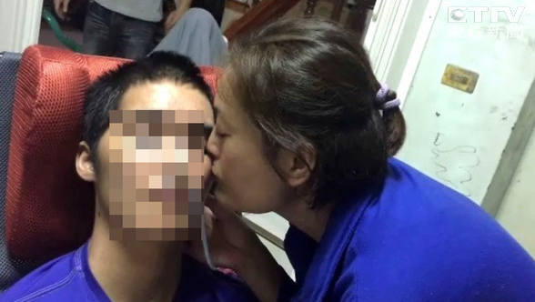
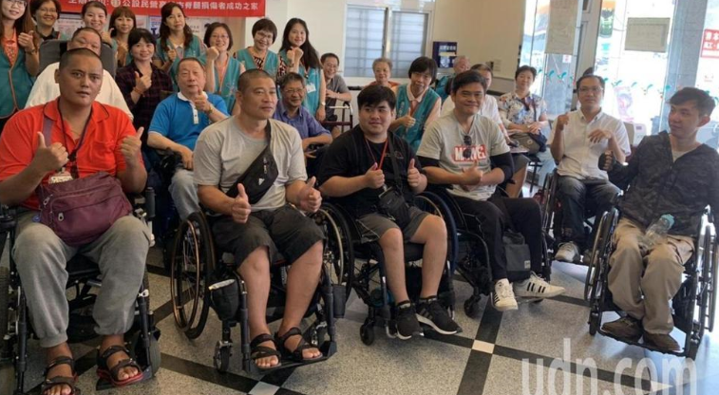
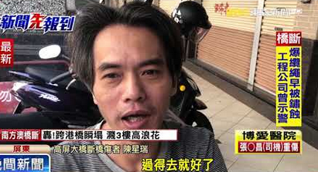

Slide 7
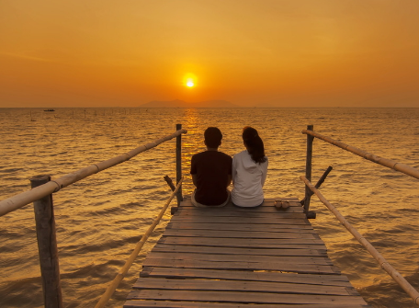
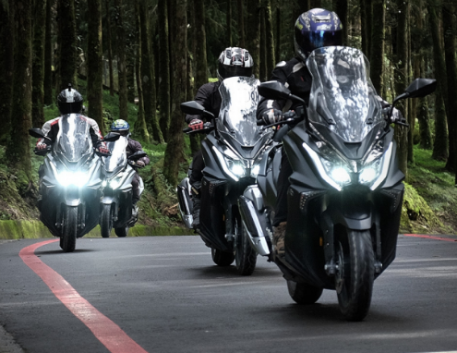

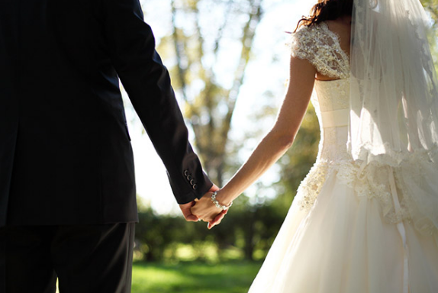
生命要浪費在好的事情上

Slide 8
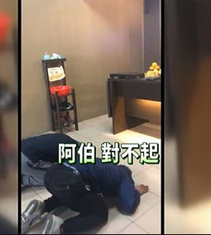
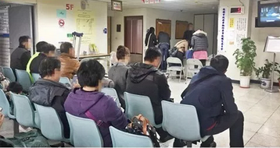
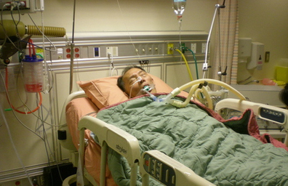
不要浪費時間在處理交通事故上

Slide 9
很多交通事故是
有機會避免的

Slide 10
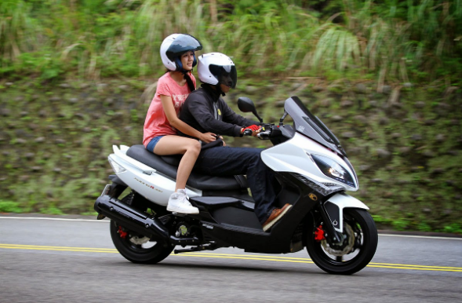
那些動作可以避免發生
交通事故
主動防禦
被動防禦

Slide 11
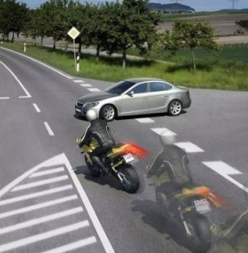
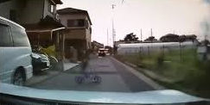
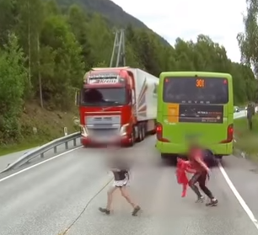
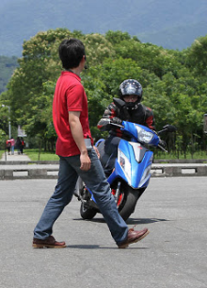
主動防禦
2-3秒

Slide 12
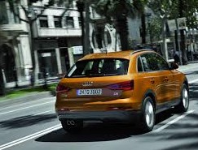
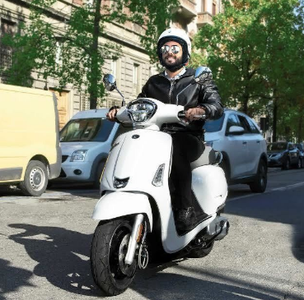
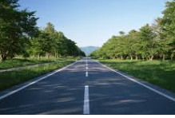
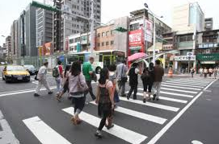
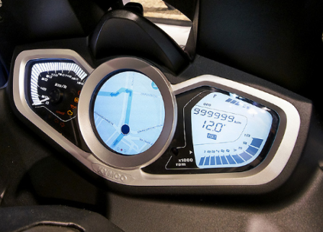
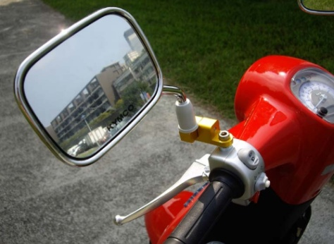
主動防禦:隨時保持警覺

Slide 13
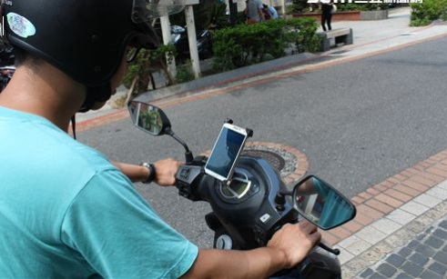
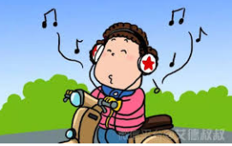

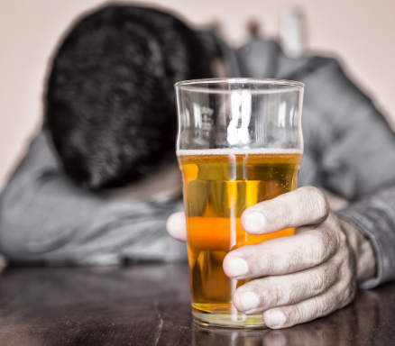
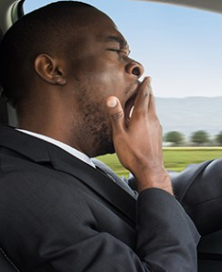
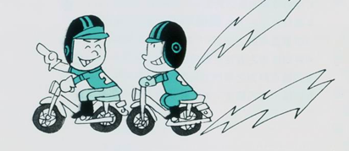
專心

Slide 14
案例:2017年阿羅哈客運

Slide 15
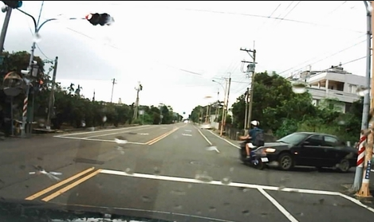
主動防禦:遵守交通規則
因違反交通規則所產生的交通事故佔所有事故90%以上

Slide 16
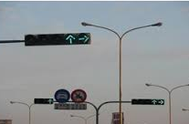
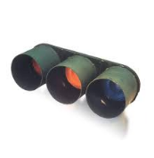
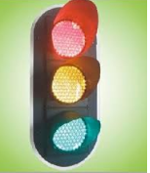
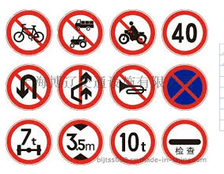
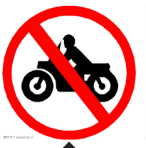
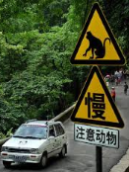
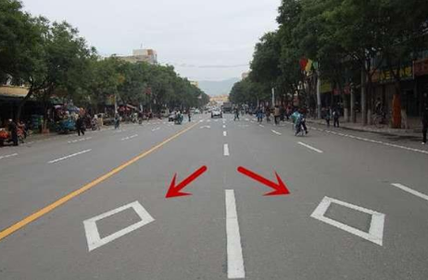
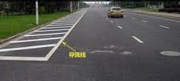
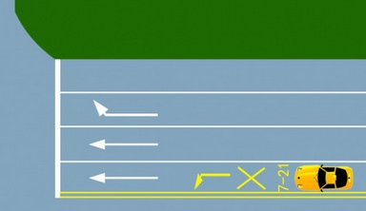
號誌
標誌
標線

Slide 17
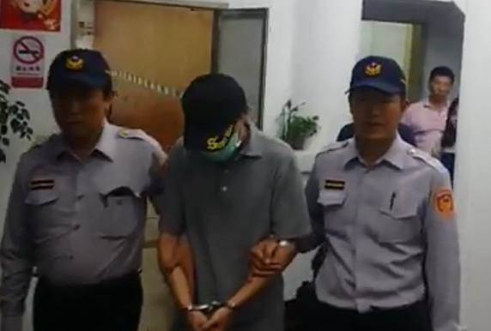
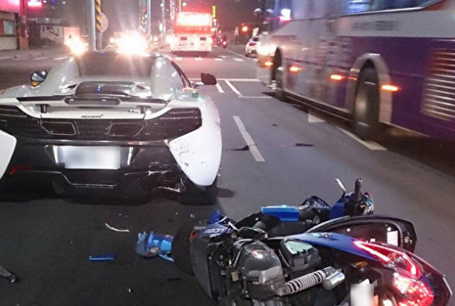
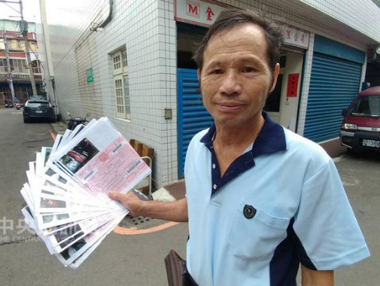
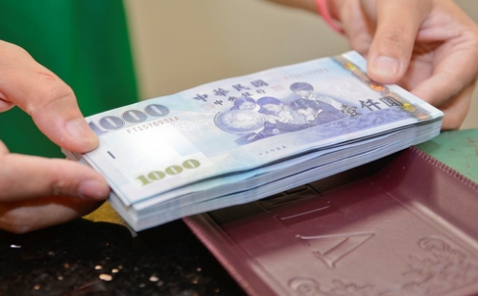
刑事裁罰
行政裁罰
撞法拉利
民事賠償

Slide 18
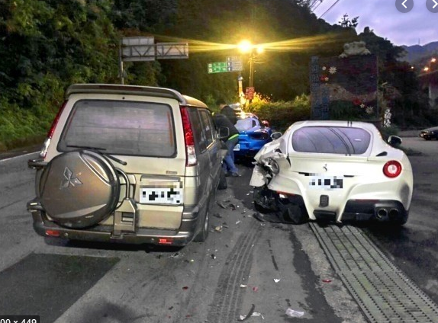
案例:2018年孝子撞名車

Slide 19
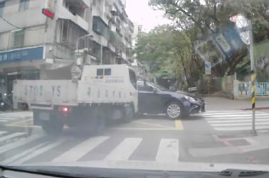
還有那些動作可以避免交通事故
主動防禦:路口減速,禮讓人車

Slide 20
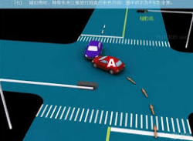
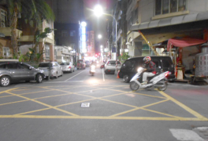
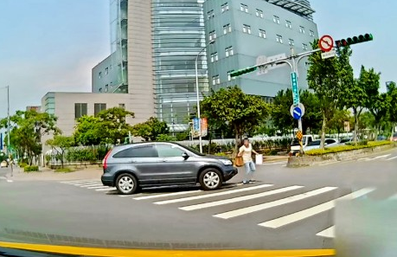

路權宣導

Slide 21



Slide 22




還有那些動作可以避免交通事故
主動防禦:隨時保持安全距離
(前,後,左,右)

Slide 23
遵守交通規則
隨時保持警覺
禮讓行人來車
保持安全距離
預防他人違規

Slide 24

那些動作可以避免被撞
被動防禦

Slide 25



被動防禦:人車要明顯

Slide 26



避免陷入他車視線死角

Slide 27



避免陷入他車視線死角

Slide 28




人車要明顯

Slide 29

那些動作可以避免被撞
被動防禦:動作要明顯

Slide 30











Slide 31




安全剎車

Slide 32





Slide 33

騎乘機車容易受傷部位
下顎
手肘
手掌
膝蓋

Slide 34





Slide 35


Slide 36





防護性不夠

Slide 37



發生事故處理方式
1.盡速離開車道避免2次傷害
2.放置警告品(0-100m)
避免後車追撞
(勿使用大型物品擋路)

Slide 38


4.檢查傷者傷勢
非專業急救人員勿貿然移動或救助傷患
3.撥電話求救(110/119)
1.詳述事故地點(最好有正確地址)
2.回報受傷人數
3.以手機報案,可自動定位

Slide 39


5.確保自身安全
1.勿站立路中
2.暫勿爭執責任歸屬
6.紀錄路過車號
1.(視狀況決定有無移動車輛需要)
2.收集有利證據
3.其他違規事項
手機開錄影

Slide 40
事故處理注意
1.趕時間留下報案紀錄
(打電話向勤務中心回報)
2.非當事人勿過度熱心
3.注意自身安全
4.主動說明受傷情形及部位(看診優先勿延誤)

Slide 41
(安全第一)
1.保險：建議加保第三人責任險，強制險只能賠償對方的醫療費，以一般機車第三人強制險為例,財損單一事件最高理賠20-30萬,保費一年不到1000!並可在事故時委請理賠專員協助處理.
2.落實保養：愛車每日在路上跑,車輛的安全性就很重要了,如果因保養不良熄火遭追撞或因胎紋不足滑倒受傷,就很得不償失
3.加裝行車紀錄器：避免發生交通事故,責任無法釐清,如有嚴重事故可能無法自清.提供強而有力的證據，也可避免衝突發生.

Slide 42



Slide 43
千金難買早知道
交通事故發生後常聽到早知道….我不是故意…沒看到到對方,真的是意外等等後悔的語氣,嚴重的交通事故,可能就此毀掉我們一生,在此強烈建議各位,我們無法預知事故發生,能做的是盡量防止這類憾事發生.希望在使用機車方便同時,也能避免事故的發生.

Slide 44

THANKS
祝大家快樂出門平安回家

